Slide 1
КІТАПХАНАҒА ҚОШ КЕЛДІҢІЗДЕР
ДОБРО ПОЖАЛОВАТЬ В БИБЛИОТЕКУ

Slide 2
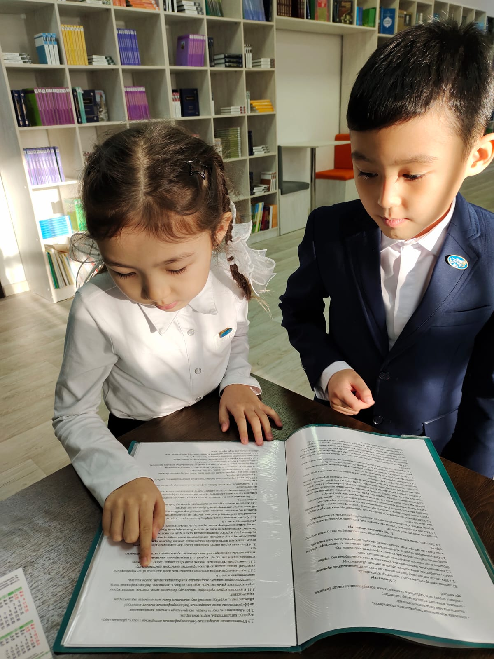
Кітапхана оқырманы болу үшін оған жазылу керек Чтобы стать читателем библиотеки нужно записаться
КІТАПХАНАМЕН ПАЙДАЛАНУ
ЕРЕЖЕЛЕРІМЕН ТАНЫСУ
Ознакомиться с правилами пользования библиотекой
ОҚЫРМАН
ФОРМУЛЯРЫН ТОЛТЫРУ
Заполнить
читательский формуляр
ОҚЫРМАН ФОРМУЛЯРЫ
ФОРМУЛЯР ЧИТАТЕЛЯ
1 – 11 сынып
1-11 класс
Аты-жөні
Фамилия_________________________
Есімі Имя________________________
Туған жылы
Год рождения______________________
Мектептің нөмірі _____Сыныбы ___
Мекен-жай,телефон
Домашний адрес,телефон___________
Кітапхана оқырманы болып
Состоит читателем библиотеки с_____
Кітапхана ережесін міндетті түрде
орындаймын
Правила библиотеки обязуюсь выполнять
Оқырманның қолы /
Подпись читателя__________________

Slide 3
МЕКТЕП КІТАПХАНАСЫНЫҢ ПАЙДАЛАНУДЫҢ ЖАЛПЫ ҚАҒИДАЛАРЫ
Кітапхана оқырмандарға уақытша пайдалануға кітапханада бар кітаптарды, басқа да баспа туындылары мен материалдарды беруді ұйымдастырады.
Кітапхана тегін қызмет көрсетеді.
Үйге әдебиет беру абонементте беріледі. Кітапхананың оқу залында пайдалануға арналған әдебиет үйге берілмейді.
Анықтамалықтар, ағымдағы баспасөз бен басылымдар тек оқу залында жұмыс істеуге беріледі.
Оқырман кітапханаға жазылар кезде оны пайдалану қағидаларымен танысуы тиіс.
Басылымды жоғалтқаны немесе қасақана бүлдіргені үшін жауапты оқырмандар кітапхана құны мен мазмұны бағалас деп тапқан сондай басылыммен алмастыруға, ал егер алмастыру мүмкін болмаған жағдайда – оның шынайы нарықтық құнын өтеуге міндетті.
Оқырмандар (бастауыш сынып оқушыларынан басқасы) абонементтен алған басылымның әрбір данасы үшін оқырман немесе кітап формулярына қол қояды.
Оқушылар тиісті оқулықпен қамтамасыз нұсқауға сәйкес етіледі.
Үйге берілген әдебиеттің пайдалану мерзімі мен абонементте берілетін басылымдар саны шектеулі және саралы түрде белгіленеді:
Мұғалімдер үшін:
оқу әдебиеті – тиісті пәнді оқыту мерзіміне беріледі,
әдістемелік – 1 ай мерзімге, даналар жеткілікті болған жағдайда тиісті пәнді оқыту мерзіміне беріледі,
бағдарламалық – оқытудың бүкіл кезеңіне беріледі.
Оқушылар үшін:
бағдарлама бойынша сабақта оқытылатын шығармалар оқу бағдарламасына сәйкес мерзімге беріледі,
сыныптан тыс оқу үшін – 15 күн.
Бір мезгілде берілетін даналар саны 4-5 данадан аспауы тиіс.

Slide 4
ПРАВИЛА ПОЛЬЗОВАНИЯ БИБЛИОТЕКОЙ
Библиотека организует выдачу читателям во временное пользование книг, других произведений печати и иных материалов, имеющихся в библиотеке.
Пользование библиотекой бесплатное.
Выдача литературы на дом производится на абонементе.
Литература, предназначенная для использования в читальном зале библиотеки, на дом не выдается.
Энциклопедии, справочники, текущая периодика, выдается только для работы в читальном зале.
При записи в библиотеку читатели должны ознакомиться с правилами пользования библиотекой.
Читатели, ответственные за утрату или неумышленную порчу изданий,
обязаны заменить их такими же изданиями или признанными равноценными по стоимости или содержанию,
а при невозможности замены – возместить их реальную рыночную стоимость.
Читатели (за исключением учащихся начальных классов)
расписываются в читательском формуляре за каждый экземпляр издания, полученный на абонементе.
Учебниками учащиеся обеспечиваются согласно действующей инструкции.
Срок пользования литературой, выданной на дом, и количество выдаваемых на абонементе изданий ограничены и определяются дифференцированно.
Для учителей:
учебная – выдается на срок 1 месяц, а при наличии достаточного количества экземпляров – на срок изучения соответствующего предмета,
программная – выдается на весь период изучения.
Для учащихся:
произведения, изучаемые по программе на уроках,
выдаются на срок в соответствии с программой изучения,
для внеклассного изучения – 15 дней.
Количество экземпляров, выданных одновременно, не должно превышать 4-5 экземпляров.

Slide 5
МЕКТЕП КІТАПХАНАСЫНЫҢ ЖҰМЫС ТӘРТІБІ ГРАФИК РАБОТЫ ШКОЛЬНОЙ БИБЛИОТЕКИ
АПТА КҮНДЕРІ / Дни недели | УАҚЫТЫ/ Часы работы
Дүйсенбі/Понедельник | 9-00 – 18-00
Сейсенбі/Вторник | 9-00 – 18 -00
Сәрсенбі/Среда | 9-00 – 18-00
Бейсенбі/Четверг | 9-00 – 18-00
Жұма/Пятница | 9-00 – 18-00
Сенбі/Суббота | Демалыс күні/ Выходной день
Жексенбі/ Воскресенье | Демалыс күні/ Выходной день
Түскі үзіліс/Обед | 13-00 – 14-00
Айдың соңғы күні Последний день месяца | Тазалық күні /Санитарный день

Slide 6
ҚҰРМЕТТІ ОҚЫРМАНДАР! КІТАПХАНА ҚЫЗМЕТ КӨРСЕТЕДІ ГРАФИК ОБСЛУЖИВАНИЯ ЧИТАТЕЛЕЙ
АПТА КҮНДЕРІ / Дни недели | СЫНЫПТАРҒА ҚЫЗМЕТ ЖАСАЛАДЫ Обслуживаются классы
Дүйсенбі/Понедельник | 1 - 2
Сейсенбі/Вторник | 3 - 4
Сәрсенбі/Среда | 5 - 6
Бейсенбі/Четверг | 7 - 8
Жұма/Пятница | 5 - 8
Күн сайын /Ежедневно | 9 - 11

Slide 7
КІТАПХАНА – БҰЛ БИБЛИОТЕКА - ЭТО
ОҚУ ЗАЛЫ
Читальный зал
АБОНЕМЕНТ
Абонемент

Slide 8
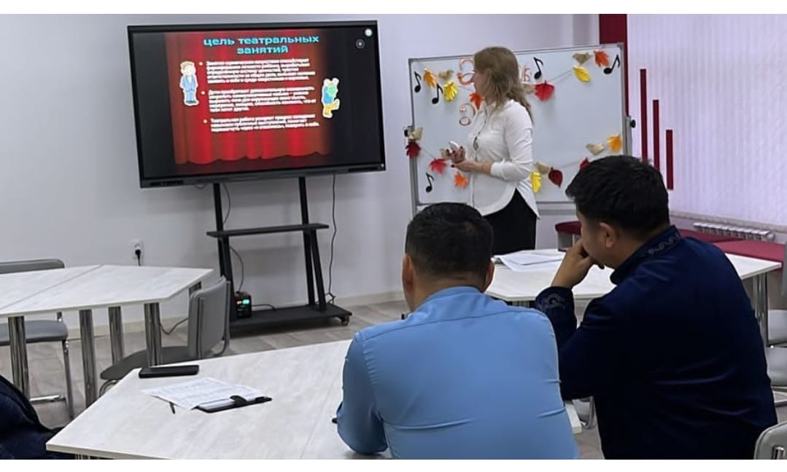
Коворкинг - орталығы Коворкинг - центр
КІТАПХАНА – БҰЛ БИБЛИОТЕКА - ЭТО

Slide 9
КІТАПХАНА – БҰЛ БИБЛИОТЕКА - ЭТО
ИНТЕРНЕТКЕ ШЫҒУЫМЕН КОМПЬЮТЕРЛЕР АУМАҒЫ
Парк компьютеров
с выходом в ИНТЕРНЕТ
КАТАЛОГТАР,
КАРТОТЕКАЛАР
Каталоги, картотеки

Slide 10
КІТАПХАНА – БҰЛ БИБЛИОТЕКА - ЭТО
ДӘСТҮРЛІ ТҮРДЕГІ ШЫҒАРЫЛЫМДАР ҚОРЫ
Фонд изданий
на традиционных носителях
ЭЛЕКТРОНДЫҚ БАСЫЛЫМДАРДЫҢ ҚОРЫ
Фонд изданий
на электронных носителях

Slide 11
КІТАПХАНА – БҰЛ БИБЛИОТЕКА - ЭТО
МЕРЗІМДІ БАСПАСӨЗДІҢ ҚОРЫ Фонд изданий
периодической печати
ЭНЦИКЛОПЕДИЯЛАР, СӨЗДІКТЕР, АНЫҚТАМАЛАР Энциклопедии,
словари, справочники

Slide 12
КІТАПХАНА – БҰЛ БИБЛИОТЕКА - ЭТО
ТАҚЫРЫПТЫҚ СӨРЕЛЕРІ
Тематические полки
КІТАП КӨРМЕЛЕРІ
Книжные выставки

Slide 13
КІТАПХАНА – БҰЛ БИБЛИОТЕКА - ЭТО
БЕЛГІЛІ ТҰЛҒАЛАРМЕН
КЕЗДЕСУ
Встречи с интересными людьми
ТАҚЫРЫПТЫҚ САҒАТТАР МЕН
ҚЫЗЫҚТЫ ОЙЫНДАР
Тематические часы и викторины

Slide 14
АТА-АНАЛАР, СІЗДЕР ҮШІН!
Сіздің балаңыз кітапхана оқырманы болуы үшін әрекет жасаңыз.
Күнделікті кітапты жүйелі түрде оқуларын бақылағаныңыз дұрыс!
Оқығаны туралы жиі-жиі әңгімелеңіз.
Егерде сіздің балаңыз қанағатанарлық баға алатын болса, бос уақыттарын кітапханада өткізуге рұқсат етіңіз.
Балаңыз өзінің жасына сәйкес келмейтін әдебиеттерді оқудан сақтануын, ойланыңыз.
Жарығы нашар жерде, балаңызға жатып оқуға рұқсат етпеңіз.
Балалардың кітап оқуы сұрағы бойынша әдебиеттермен танысыңыз.
Кітап сатып алуға ақшаңызды, уақытыңызды аямаңыз. Барлығы сіздің балаңыздың алған білімінен артық емес.
ЕЛІМІЗДІҢ КЕЛЕШЕГІ – ОҚЫРМАН БАЛАЛАР!

Slide 15
ДЛЯ ВАС, РОДИТЕЛИ!
Позаботьтесь о том, чтобы ваш ребенок был читателем библиотеки.
Следите, чтобы он читал систематически, желательно каждый день.
Старайтесь чаще беседовать с ним о прочитанном.
Если ваш ребенок получает удовлетворительные оценки, не запрещайте ему пользоваться библиотекой и проводить досуг с книгой.
Подумайте, как оградить детей от чтения
не соответствующей возрасту литературы.
Не позволяйте детям читать лежа, во время еды, без достаточного освещения.
Познакомьтесь с литературой по вопросам детского чтения.
Не жалейте денег на приобретение книг и времени на их обсуждение. Все окупится с лихвой теми знаниями, что получит Ваш ребенок и той пользой, что приносит чтение.
ЧИТАЮЩИЕ ДЕТИ – БУДУЩЕЕ СТРАНЫ!

